Slide 1
This ppt is to summarize knowledge about math.

Slide 2
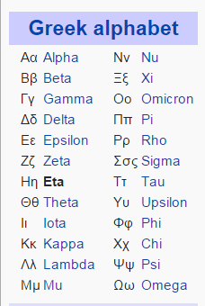
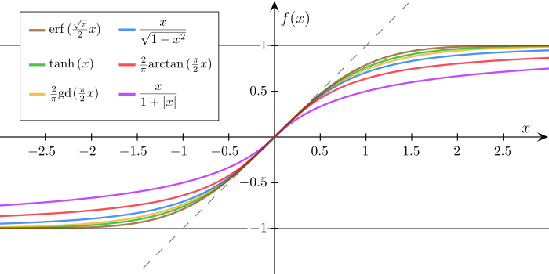
Standard Deviation:
Meaning: a measure of how spread out numbers are.
Calculation: square root of Variance
Symbol: σ (sigma)
Variance:
Meaning: the average of the squared difference from mean
If =0, 就说明一个array中所有元素都是identical的
Calculation: ∑ (value - mean)**2 / amount
Symbol: σ**2
Covariance: (共分散)
用来比较两个array的离散程度
Array1相对于array2元素的变化程度更大
Mean (average):
Symbol: μ
Differentiation: (calculus)
微分，计算斜率(slope)的
Derivative, 别名
Partial derivative:
偏微分，比如一个x,y方程对x求微分
Integration: (calculus)
积分
Diagonal:
对角线
Sigmoid function:
一类function的总称，图见左
最常用的是 fun(x) = 1/(1+e**(-x))
在machine learning/deep learning中经常用
Baye’s theorem: 条件概率
P(A|B) = P(B|A) * P(A) / P(B)

Slide 3
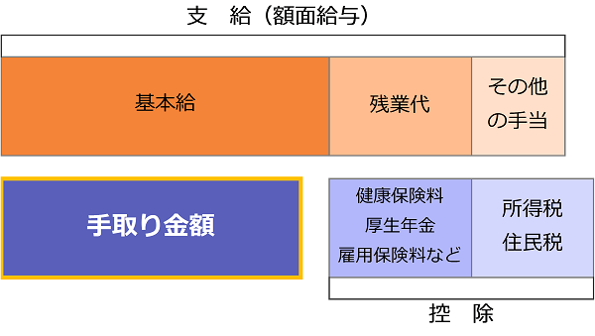
課税所得金額（所得金額（A）－ 所得控除額（B）） | 税率 | 控除額
195万円以下 | 5% | 0円
195万円超〜330万円以下 | 10% | 97,500円
330万円超〜695万円以下 | 20% | 427,500円
695万円超〜900万円以下 | 23% | 636,000円
900万円超〜1,800万円以下 | 33% | 1,536,000円
1,800万円超〜 | 40% | 2,796,000円
税率作为参考，具体多少需要查一下
「その他の手当」include: 資格手当（特定な資格を持っているから貰える給料）、住宅関連手当、出張手当（非課税）
所得金額（A）
所得税法では、その性格によって所得を次の10種類に区分している。
利子所得（公債、社債、預貯金などの利子）
配当所得（株式や出資の配当など）
不動産所得（地代、家賃、権利金など）
事業所得（事業をしている場合に生じる所得）
給与所得（勤務先から受ける給料、賞与などの所得）
退職所得（退職金、一時恩給など）
山林所得（山林を売った場合に生じる所得）
譲渡所得（土地などの財産を売った場合に生じる所得）
一時所得（クイズに当たった場合などに生じる所得）
雑所得（公的年金等、原稿料など他の所得にあてはまらない所得）
Kind of ironic, but TAX and income calculation is really one of the hardest math problem~
需要搞懂一下日本的tax system，以及自己的钱到底都跑哪去了
计算每个月的手取り有多少/Bonus也可以和每月工资一样算
基本工资+加班费+跟中其他公司给的钱 =所得金額（A）
所得金額（A） 中先扣掉【健康保険】【厚生年金保険】【雇用保険】(就是所得控除額（B）)3个；(注意有些根据月收入的%来定也有些固定，还有公司也可能会规定employee负担多少，公司补助多少等)，计算方法
所得金額（A） － 所得控除額（B）
Tax中计算【所得税】，根据收入不同而不同，计算方法，税率见上表
所得税額 = （所得金額（A） － 所得控除額（B）） × 税率 - 税額控除額（C）
Tax中，从第二年开始要收【住民税】，这个包括【均等割額】(固定)和【所得割額】(根据收入/居住地变动，税率一般是10%)，然后每个还包括【道府県民税】＋【市町村民税】
其中所得割額的计算和所得税額 基本一样，所得割額 =（所得金額（A） － 所得控除額（B）） × 税率(10%) - 税額控除額（C）
结论，手取り=所得金額（A） - 所得控除額（B）- 【所得税】 - 【住民税】の均等割額 -【住民税】の所得割額
怎样利用 【扶養控除】,就是提升所得控除額（B）从而降低【所得税】和【住民税】の所得割額，来提升手取り
首先要证明亲属是【 6親等内の血族及び3親等内の姻族】，并且【納税者と生計を一にしていること】(通过每年往国内打钱)，以及那个亲属【年間の合計所得金額が38万円以下であること】(这点解释一下就是，那个亲属的年收没有超过103万，103万之中减掉每个人都要交的所得控除額65万，就只剩38万了)
要看我有几个抚养人(法律上并没有明确的限制)，每年往国内送金送了多少(一个人能免多少见下表，我的情况应该是一个人能免38万)
所以计算应该是:所得控除額 = 抚养人数 x 38万
「健康保険など」also include: 介護保険（ないなら０円）、雇用保険（扣%多少根据从事产业不同而不同）
所得控除額（B）
所得控除の種類は次のとおり。
雑損控除
医療費控除
社会保険料控除
小規模企業共済等掛金控除
生命保険料控除
地震保険料控除
寄附金控除
障害者控除
寡婦(寡夫)控除(この控除は女性の場合と男性の場合とで要件に差があります。)
勤労学生控除
配偶者控除
配偶者特別控除
扶養控除
基礎控除
「所得税」：
每个月的给料中，先去除保险等，再计算所得税
每个月先大致算出一个数字，年末的「年末調整」（あるいは確定申告）再精算
Bonus的所得税计算%会比每个月的给料的%大
「住民税」:
bonusから引かれない！！！
税額控除額（C）
配当控除
外国税額控除
政党等寄附金特別控除
認定NPO法人等寄附金特別控除
公益社団法人等寄附金特別控除
特定震災指定寄附金特別控除
（特定増改築等）住宅借入金等特別控除
住宅耐震改修特別控除
住宅特定改修特別税額控除
認定長期優良住宅新築等特別税額控除
電子証明書等特別控除
復興産業集積区域に係る税制上の特例措置
避難解除区域に係る税制上の特例措置
控除額は、扶養親族の年齢、同居の有無等により次の表のとおりです。
区分 |  | 控除額
一般の控除対象扶養親族（※1） |  | 38万円
特定扶養親族（※2） |  | 63万円
老人扶養親族（※3） | 同居老親等以外の者 | 48万円
 | 同居老親等（※4） | 58万円
所得控除額（B）中厚生年金保険的计算方法：
所得金額（A） x 18.3% = 总共要付的钱
总共要付的钱 = 公司负担9.15% + 个人负担9.15%
18.3%根据工作地会有不同，但似乎总是公司个人对半负担
所得控除額（B）中健康保険的计算方法：
所得金額（A） x ( 9.9% (健康保険) + 1.57% or 0% (介護保険) + 0.29%(子供子育て) = 总共要付的钱
粗略是 所得金額（A） x 10.19%
其中 个人负担粗略是所得金額（A） x 4.95%
根据年龄/工作地?/有没小孩等的不同，百分比会变

